Slide 1
Классный час Тема: «Урок правовых знаний»
Классный руководитель 11 класса
Зенова Анна Владимировна
2016 г.

Slide 2
Это система обязательных норм (правил поведения), которые регулируют поведение людей, наиболее важные отношения между ними
ПРАВО

Slide 3
Имеем право мы иметь права,
Но ведь моралью люди связаны
Поэтому, чтобы достойно жить,
Мы очень многое обязаны.

Slide 4
ИСТОРИЯ ПРАВА
Понятие «право» очень древнее, оно возникло ещё до нашей эры

Slide 5
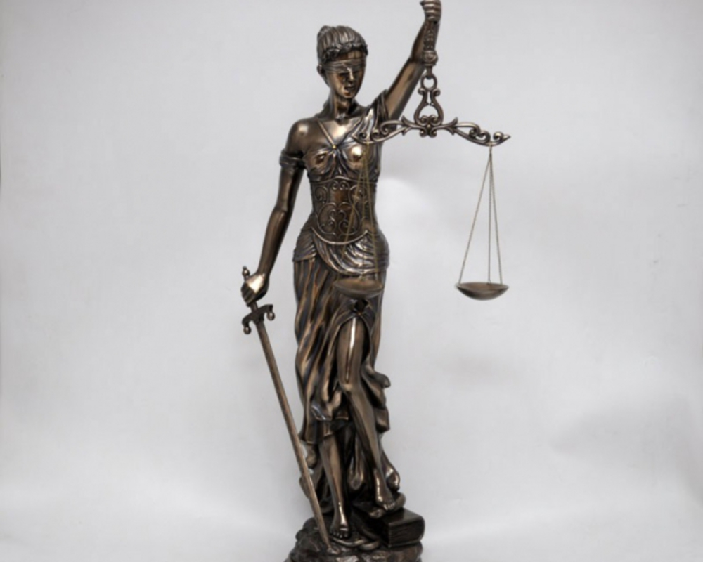
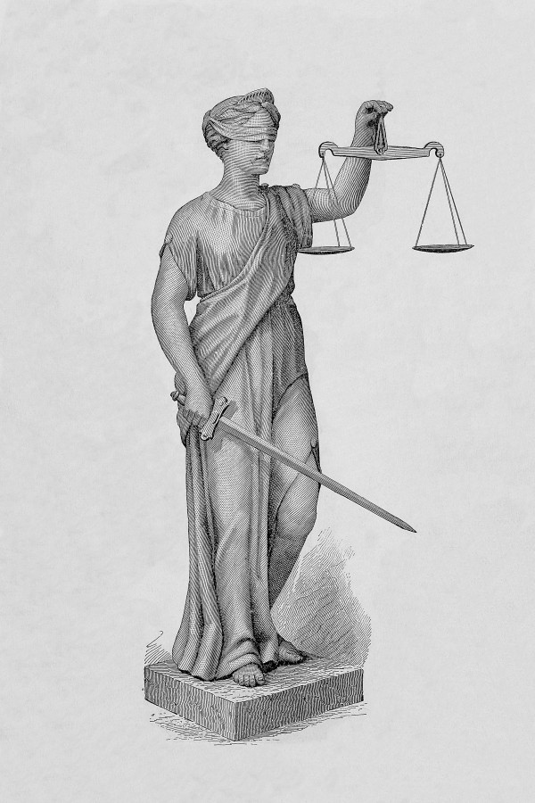

Slide 6
КОНСТИТУЦИЯ РФ
Закрепляет основы государственного строя, права и свободы граждан
Регулирует важнейшие стороны общественной жизни
Все другие законы издаются в соответствии с Конституцией
Служит высшей нормой поведения граждан и государственных организаций

Slide 7
Конституция – это основной закон государства. В переводе с латинского языка «конституция» означает «установление, устройство». Конституцию принимают для того, чтобы установить и закрепить отношение между властью и гражданином, устройство государства, государственной власти.

Slide 8
Конституция Российской Федерации принята народным голосованием 12 декабря 1993 года. Главной ценностью государства Конституция провозглашает человека, его права и свободы.

Slide 9
Статья 11. Государственную власть в Российской Федерации осуществляют, исполняют
- Президент Российской Федерации,
- Федеральное собрание (Совет Федерации и Государственная Дума),
- Правительство Российской Федерации,
- Суды Российской Федерации.

Slide 10
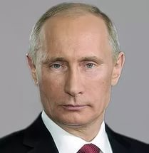

Slide 11
